Slide 1
[1]胡成玉,姚宏,颜雪松.基于多粒子群协同的动态多目标优化算法及应用[J].计算机研究与发展,2013,50(06):1313-1323.
[1]徐标. 动态多目标协同进化优化理论与方法[D].中国矿业大学,2019.
[2]陈磊. 多目标进化算法理论、算法设计与应用研究[D].广东工业大学,2019.
[3]赵东. 基于群智能优化的机器学习方法研究及应用[D].吉林大学,2017.

Slide 2
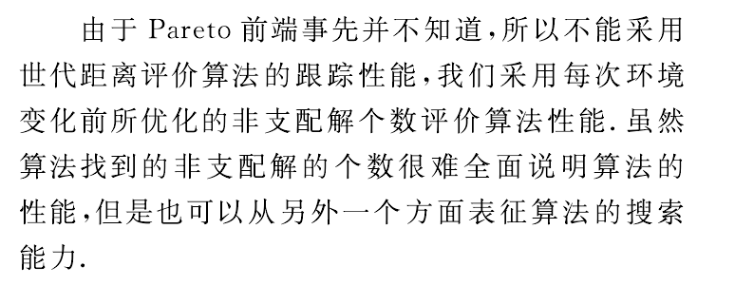
多方面、多层次：
1、收敛值
2、速度
3、空间、时间复杂度
4、参数数量
5、非支配解的个数（Pareto前端未知时）

Slide 3
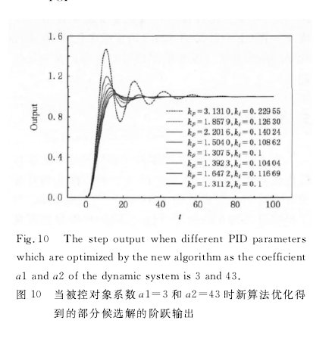
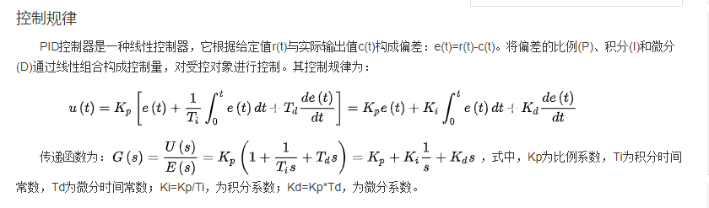
https://baike.baidu.com/item/%E6%AF%94%E4%BE%8B%E7%A7%AF%E5%88%86%E5%BE%AE%E5%88%86%E6%8E%A7%E5%88%B6/22010564?fromtitle=PID%E6%8E%A7%E5%88%B6&fromid=4748784&fr=aladdin

Slide 4
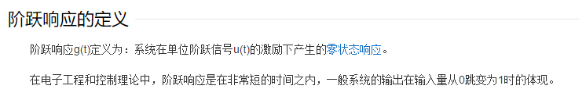
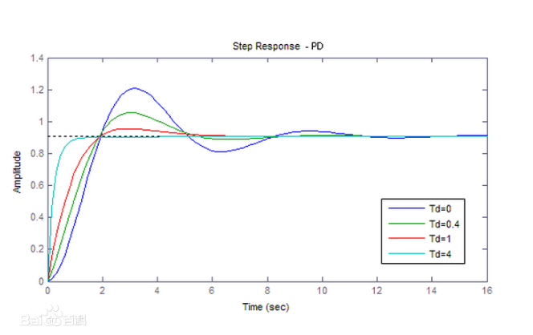
https://baike.baidu.com/item/%E9%98%B6%E8%B7%83%E5%93%8D%E5%BA%94/3701811?fr=aladdin

Slide 5
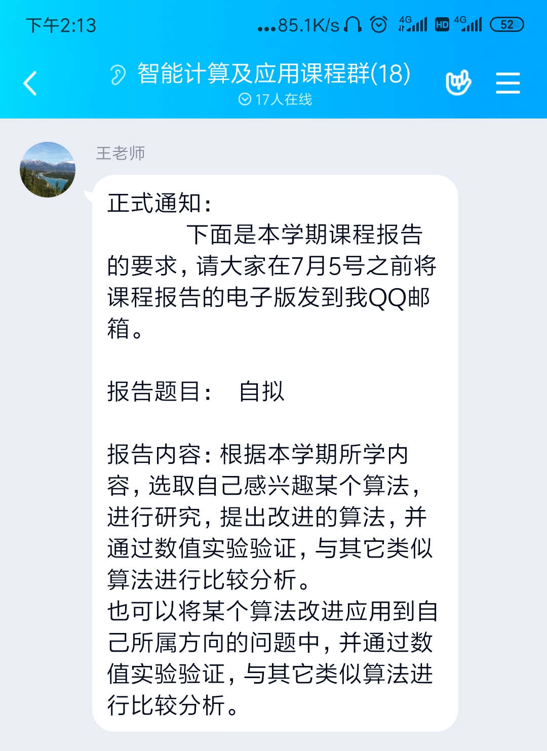
复习DE、PSO、GA算法代码，进行数值实验验证，并进行比较分析，撰写课程报告。

